Slide 1
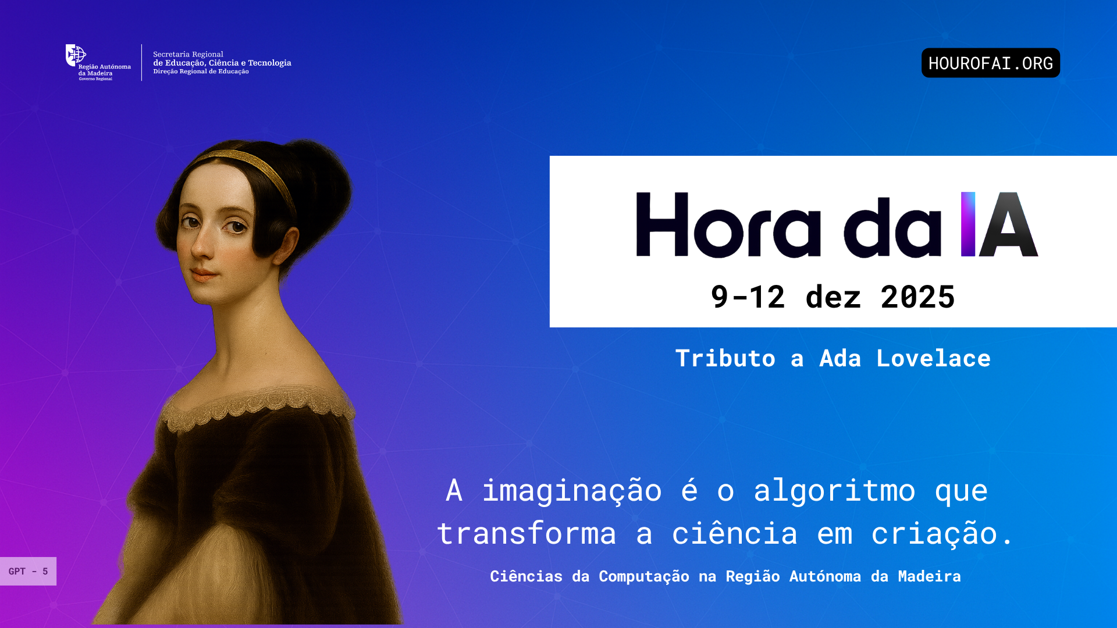
Notes:
Esta apresentação serve para introduzir a iniciativa Hora da IA, um movimento educativo global que convida as escolas a explorarem o mundo da Inteligência Artificial (IA).
É uma oportunidade para os alunos compreenderem como a IA já faz parte das suas vidas e como podem aprender a usá-la de forma responsável e criativa.

Slide 2
Título:
Hora da IA - Guia de participação
Autor:
Rodolfo Duarte Pinto - Ciências da Computação | Facilitador Code.org
Gabinete de Modernização das Tecnologias Educativas
Divisão de Tecnologias, Segurança e Infraestruturas
Direção de Serviços de Tecnologias e Ambientes Inovadores de Aprendizagem
Direção Regional de Educação
Contactos:
Avenida Calouste Gulbenkian
N.º 3, 4.º Andar
9004 - 503 Funchal
Telefone: 291 145 860
Email: rodolfodu7@edu.madeira.gov.pt
Funchal, novembro de 2025

Slide 3


Novidade
Notes:
Agora, a Hora do Código é a Hora da IA.
Não se trata de seguir uma tendência, mas de uma evolução natural das Ciências da Computação.
A Inteligência Artificial não deve ser trabalhada de forma isolada, deve ser integrada e contextualizada, apoiada pelos princípios da literacia digital e computacional.
O objetivo é preparar os alunos para pensarem criticamente sobre a tecnologia que utilizam.

Slide 4
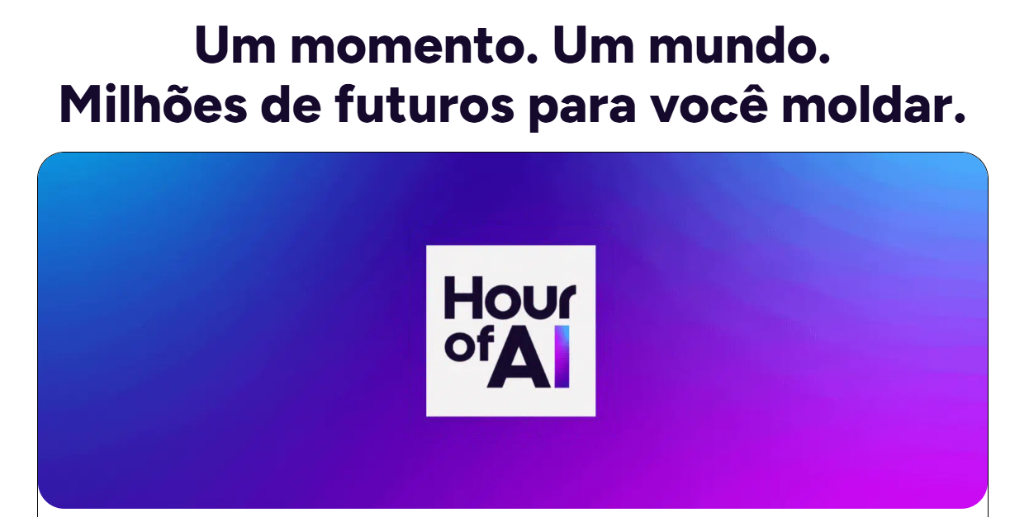
Code.org + CS for All
9 a 12 dezembro
Notes:
Esta mensagem serve para mostrar que a Hora da IA não é só uma atividade pontual, mas um momento global de aprendizagem. É uma oportunidade para envolvermos os alunos numa conversa sobre o futuro da tecnologia e sobre o papel que eles próprios podem ter na criação do futuro.
A ideia é que cada escola adapte a iniciativa ao seu contexto, integrando a IA e não tratando a IA como algo isolado ou só “porque está na moda”.
A Hora da IA irá decorrer entre os dias 9 e 12 de dezembro de 2025.
A página oficial é: https://csforall.org/pt-BR/hour-of-ai

Slide 5
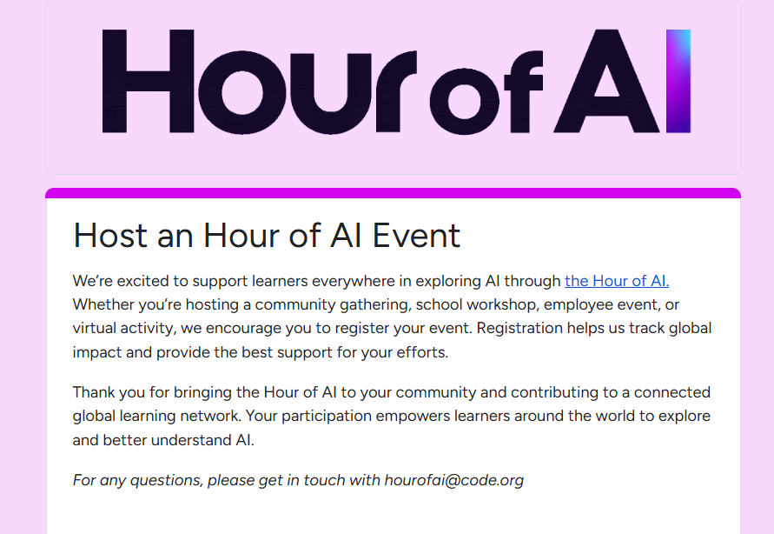
Etapas - Registo
Notes:
O primeiro passo é garantir que existe comunicação dentro da escola sobre a Hora da IA. É importante definir um responsável que possa fazer o registo da escola e coordenar as iniciativas locais.
Este registo permitirá identificar as atividades que cada escola vai desenvolver e garantir que a participação fica oficialmente associada ao movimento global.
Sempre que possível, deve envolver-se a direção, professores de diferentes áreas e os clubes de ciência ou de tecnologia, para que a participação seja mais ampla e colaborativa.
Link: https://docs.google.com/forms/d/e/1FAIpQLSdgpHYJrrvN96nS62YTNmwPaKYOYRe7xLXyAWOi0lnqPCe-Ig/viewform

Slide 6
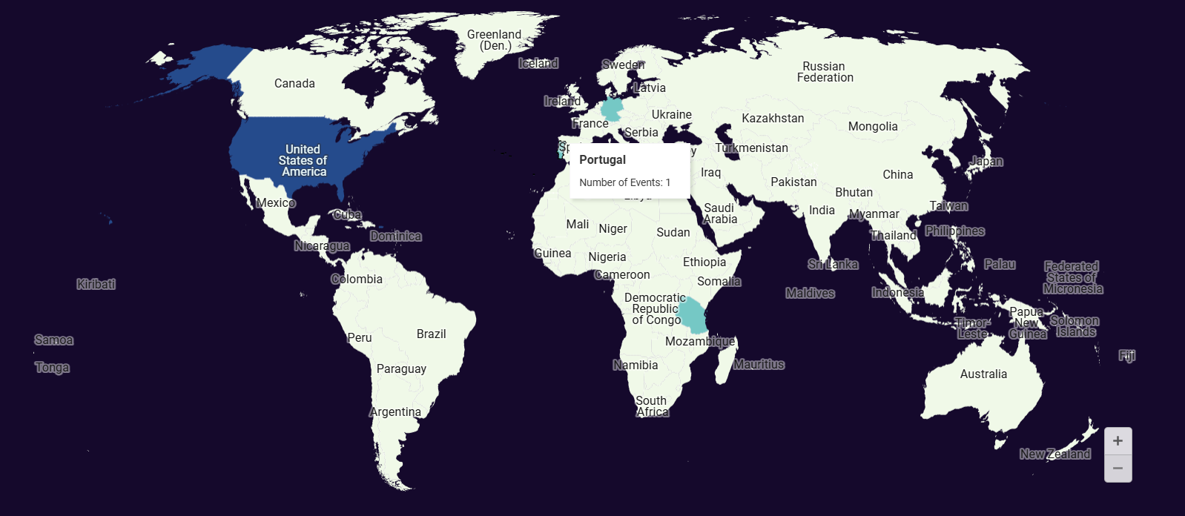
Etapas - Registo
Notes:
Este mapa mostra a distribuição das escolas e dos países que participam na Hora da IA.
À medida que mais escolas se registam, o mapa vai atualizando, tornando visível a dimensão global e colaborativa do movimento.
É uma forma de mostrar aos alunos que fazem parte de uma iniciativa mundial, onde milhões de crianças e jovens estão a aprender sobre Inteligência Artificial ao mesmo tempo.

Slide 7
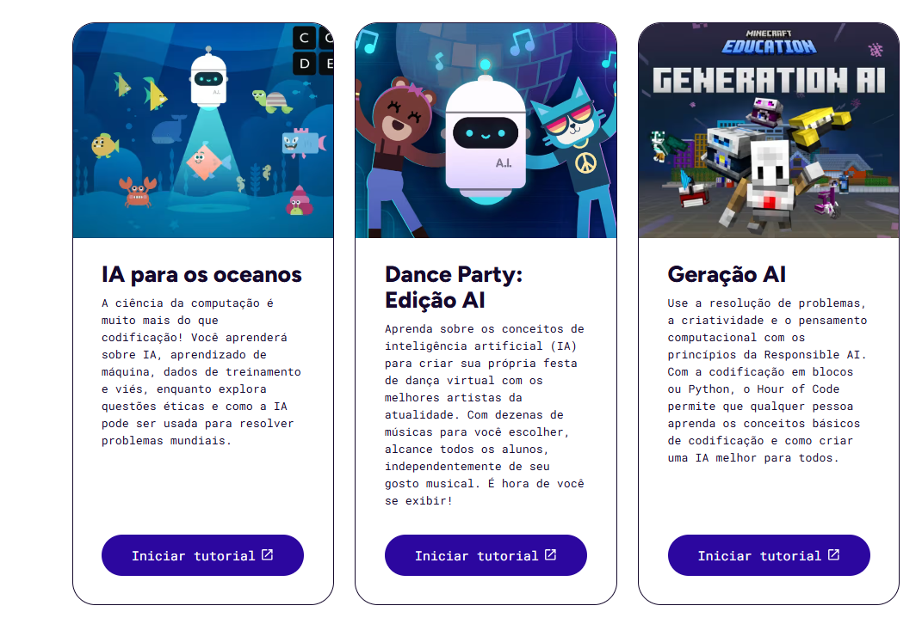
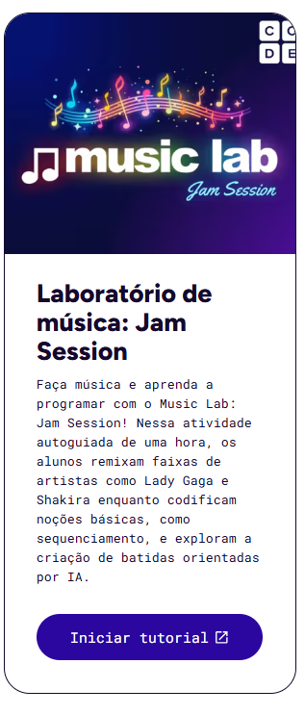
Etapas - Atividades
Notes:
Algumas das atividades disponíveis incluem “IA para os Oceanos”, “Dance Party - Edição IA”, “Geração IA - Minecraft ” e “Music Lab”. A estas propostas poderão ser adicionadas outras até à data oficial e que podem ser adaptadas à faixa etária e aos recursos de cada escola.
É importante lembrar que também podem ser usadas outras atividades, que trabalhem outros conceitos ligados às Ciências da Computação. O mais importante é proporcionar aos alunos uma experiência exploratória e significativa.
Link: https://csforall.org/pt-BR/activities/hour-of-ai

Slide 8
Etapas - Logística
✅ Escolher um espaço adequado (alunos + tecnologia) ✅ Atividades com ou sem tecnologia ✅ Rever previamente as atividades ✅ Decorar com cartazes e criar entusiasmo ✅ Envolver a comunidade
✅ Divulgar
Notes:
A preparação é essencial para o sucesso da Hora da IA. Deve escolher-se um espaço adequado, garantindo que os alunos têm acesso à tecnologia necessária ou alternativas offline. As atividades devem ser revistas antecipadamente, para que tudo decorra com fluidez.
Poderá ser criado um ambiente motivador, com cartazes ou trabalhos dos alunos, e envolver a comunidade educativa. Sempre que possível, partilhar o evento através dos canais da escola, mostrando o envolvimento dos alunos e reforçando o espírito colaborativo da iniciativa.

Slide 9

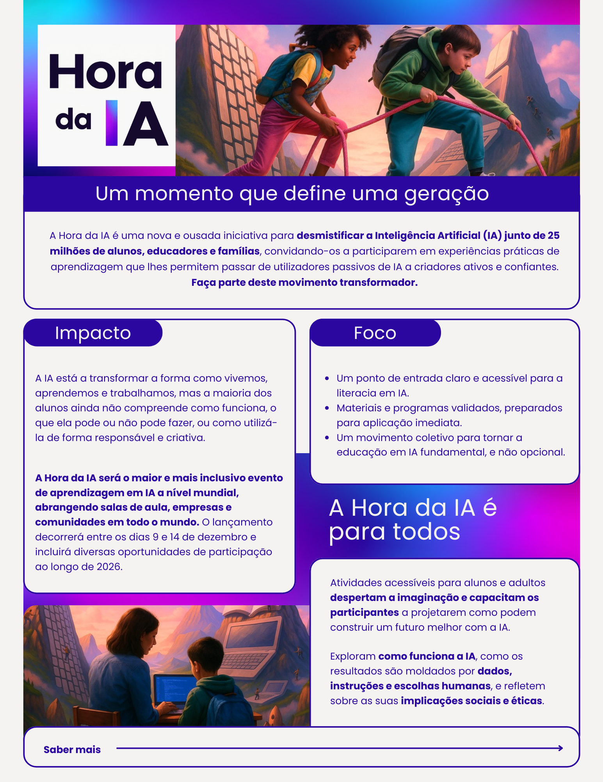

Etapas - Logística
Notes:
Os materiais visuais ajudam a criar identidade e envolvimento na Hora da IA. As escolas podem imprimir e afixar pósteres nos corredores, distribuir flyers informativos e usar autocolantes para divulgar o evento.
Estes elementos visuais reforçam o espírito de participação e permitem dar visibilidade à iniciativa dentro e fora da escola. É também uma boa oportunidade para envolver alunos na criação dos seus próprios materiais gráficos, promovendo a criatividade.
Link: https://teducativas.madeira.gov.pt/s/VzxRf7l

Slide 10
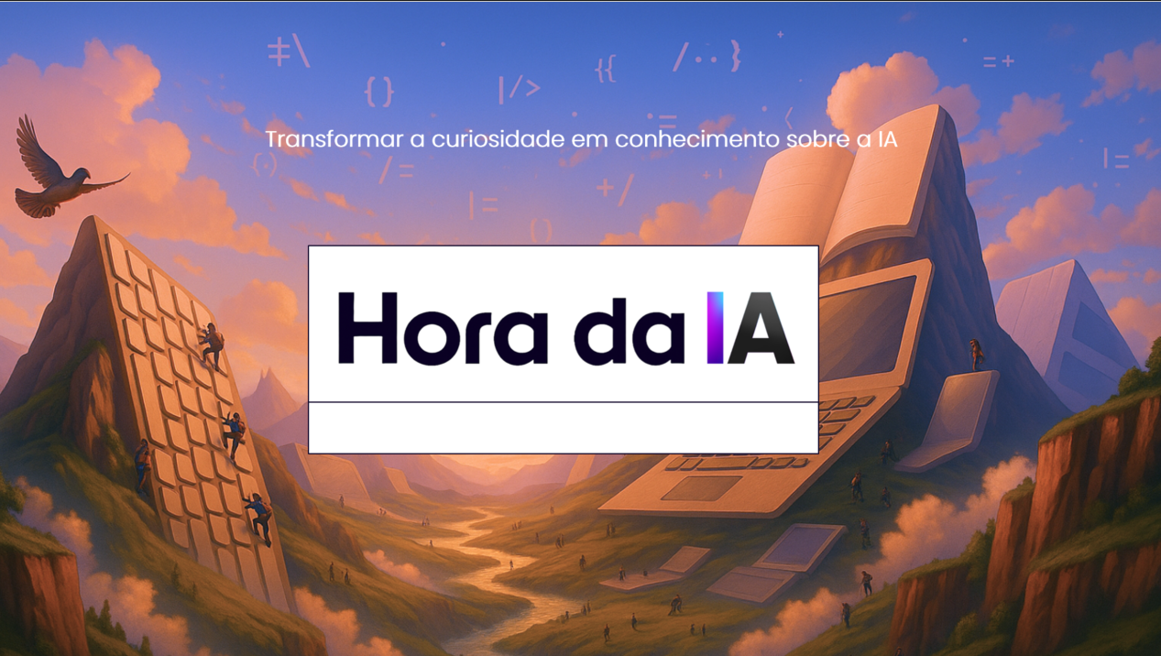
Etapas - Logística
Notes:
Os professores têm acesso a um modelo de apresentação personalizável, que pode ser usado para divulgar a Hora da IA na escola.
Este recurso permite adaptar os conteúdos, incluir o logótipo da escola e criar apresentações para reuniões, eventos com alunos e famílias.
É uma ferramenta útil para promover a iniciativa e partilhar o trabalho desenvolvido durante a Hora da IA.
Link: https://teducativas.madeira.gov.pt/s/VzxRf7l

Slide 11
Etapas - Logística
@DREMadeira | @cienciasdacomputacaoram @Code.org | @CSforALL
#HoraDaIA
#CiênciasDaComputação
#InteligênciaArtificial #EducaçãoIA
#LiteraciaDigital
#MaturidadeComputacional
#HourOfAI
#ComputerScience
#ArtificialIntelligence
#AIEducation
#DigitalLiteracy
#TechInEducation
Notes:
A divulgação é uma parte importante da Hora da IA. As escolas são incentivadas a partilhar os seus momentos de aprendizagem nas redes sociais, usando as hashtags oficiais e mencionando as contas das entidades envolvidas:
@DREMadeira e @cienciasdacomputacaoram | @Code.org e @CSforALL).
Estas publicações ajudam a dar visibilidade ao trabalho das escolas e a mostrar como a região está a participar num movimento global.
Podem ser partilhadas fotografias das atividades, pequenos vídeos, reflexões dos alunos ou até trabalhos. O importante é reforçar que a Hora da IA é uma experiência colaborativa e inspiradora, e que cada escola pode orgulhar-se de fazer parte deste desafio coletivo.

Slide 12
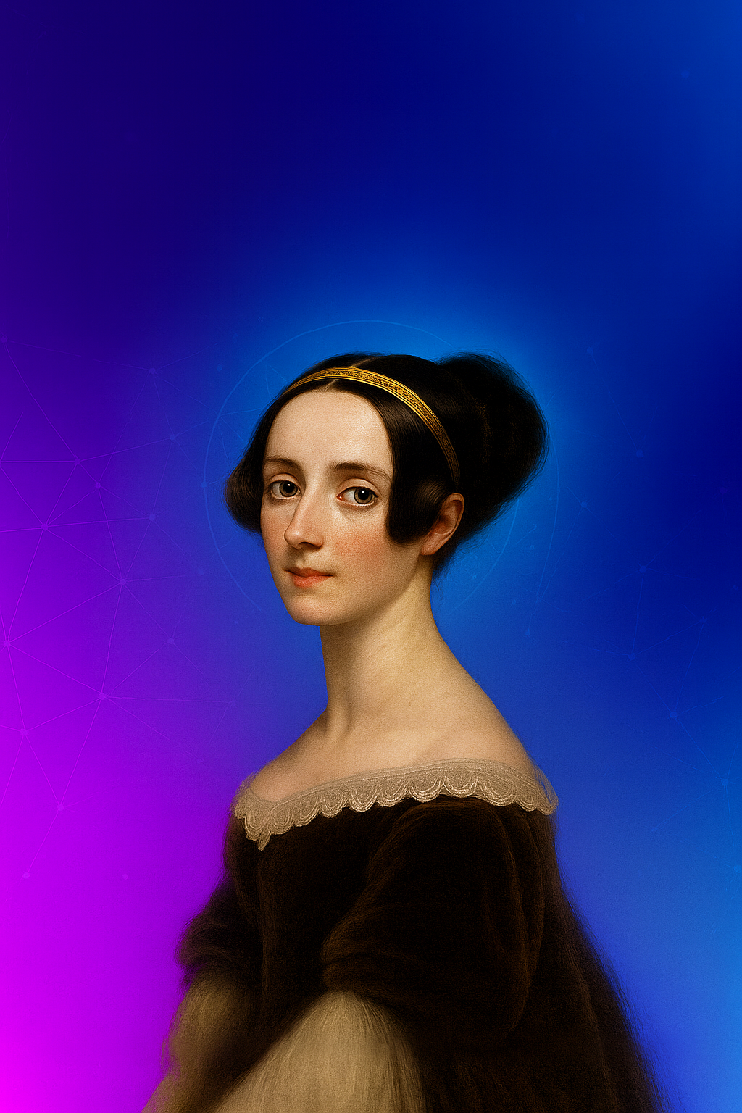
Subtema
Conhecer a história e o trabalho desenvolvido por Ada Lovelace, explorando quem foi, o que fez e porque o seu contributo continua a ser importante nos dias de hoje.
Notes:
Antes de explorar a Inteligência Artificial, é importante conhecer Ada Lovelace, uma das figuras mais inspiradoras da história da ciência e da tecnologia. Os professores podem ajudar os alunos a descobrir quem foi, o que fez e porque o seu contributo é ainda relevante.
A ideia é promover uma pequena investigação ou conversa sobre o seu papel pioneiro na programação.
Ada Lovelace é um excelente ponto de partida para refletir sobre o valor da criatividade no pensamento computacional e sobre como as ideias de ontem moldam a tecnologia de hoje.

Slide 13
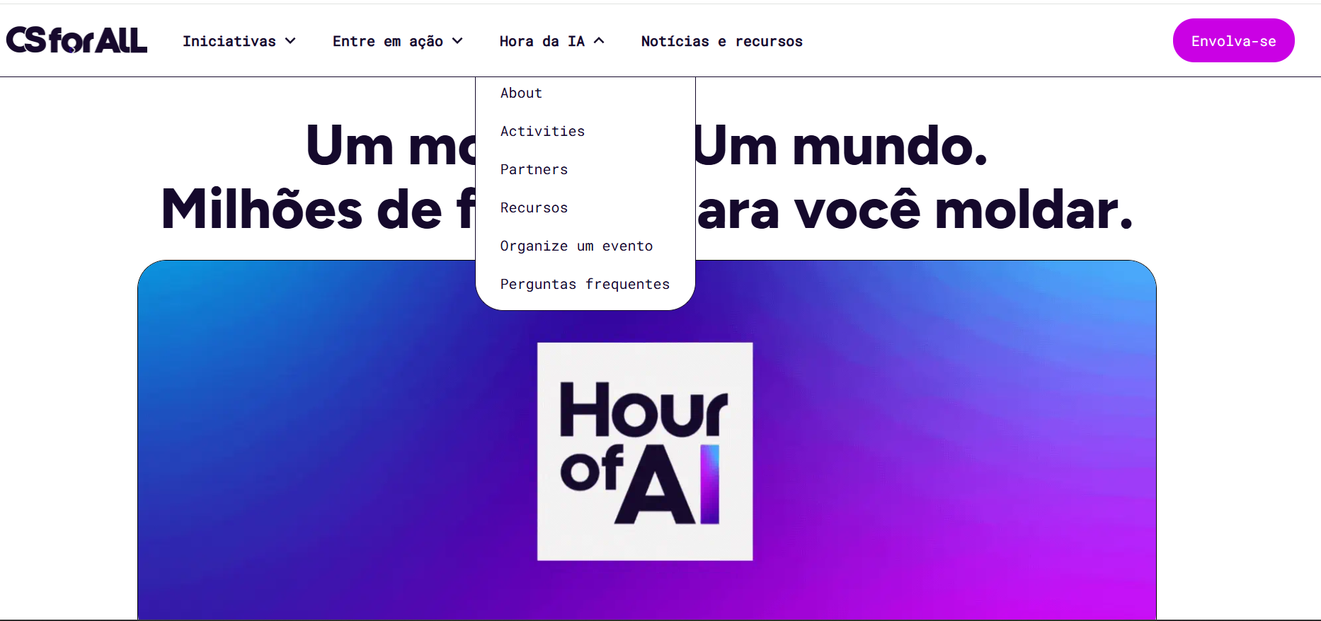

Dúvidas
rodolfodu7@edu.madeira.gov.pt
https://csforall.org/pt-BR/hour-of-ai
Notes:
A ideia é promover uma pequena investigação ou conversa sobre o seu papel pioneiro na programação.
Ada Lovelace é um excelente ponto de partida para refletir sobre o valor da criatividade no pensamento computacional e sobre como as ideias de ontem moldam a tecnologia de hoje.

Slide 14
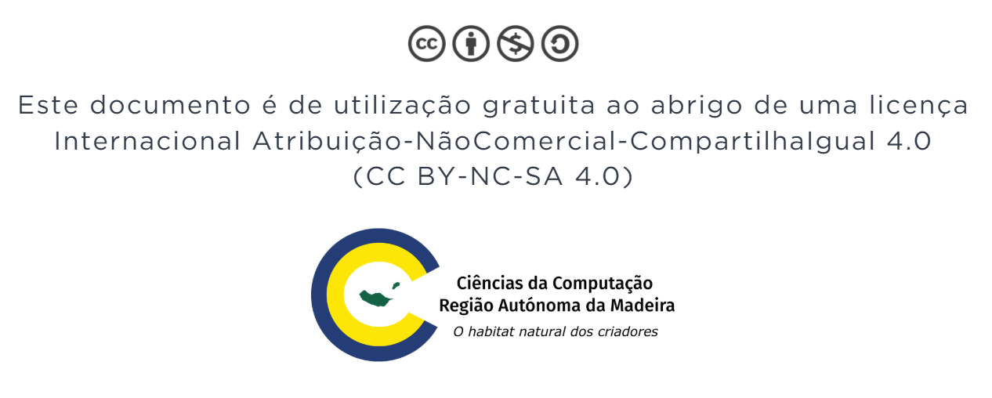
Se encontrar algum erro neste documento, agradecemos o seu feedback.

